Slide 1
РЕАЛИЗМ
Реализм в живописи

Slide 2
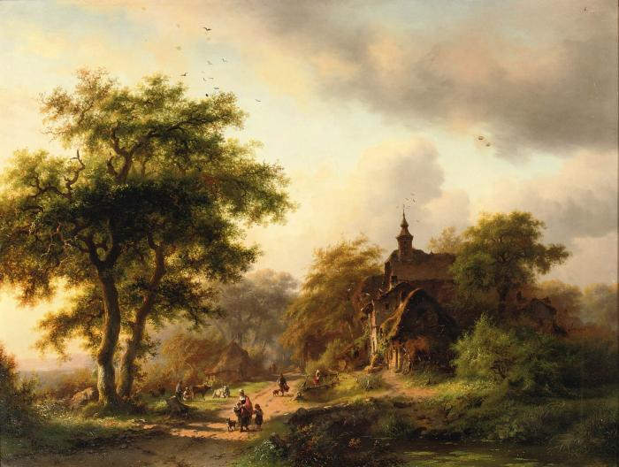
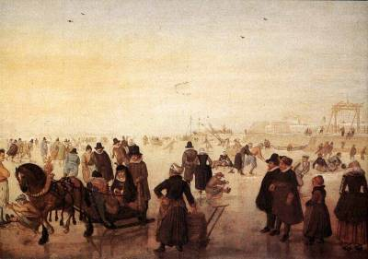
ПОНЯТИЕ РЕАЛИЗМА
Реализм - (от фр. realisme, от лат. realis — вещественный) — в искусстве в широком смысле правдивое, объективное, всестороннее отражение действительности специфическими средствами, присущими видам художественного творчества. (В живописи-реалистическое изображение окружающего мира)
_______________________________________________________________________ На слайде представлены картины Яна Круземана «Летний пейзаж» и Хендрика Аверкампа «Сцена на льду»

Slide 3
ОСНОВНЫЕ ЧЕРТЫ РЕАЛИЗМА
Объективность в изображении жизни (повседневная жизнь)
Нравственный идеал художника ( отражение авторского взгляда)
Изображение обыденной ситуации
Внимание к точности и реалистичности деталей ( особое место занимают символы)
«Показ» социальных проблем общества(в более поздних проявлениях реализма)

Slide 4
ЯРКИЕ ПРЕДСТАВИТЕЛИ ЭПОХИ РЕАЛИЗМА

Slide 5
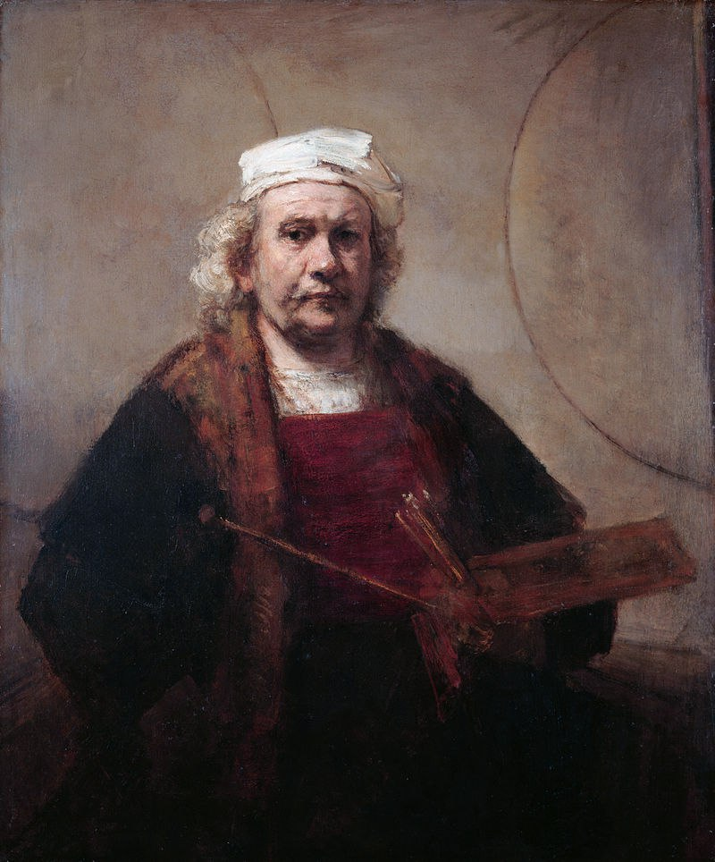
Рембрандт ван Рейн (1606-1669)
Страна: Республика Соединённых провинций
Голландский художник, живописец и гравёр
Великий мастер светотени, крупнейший представитель золотого века голландской живописи.
Жанр: живопись, офорт (разновидность гравюры на металле)

Slide 6
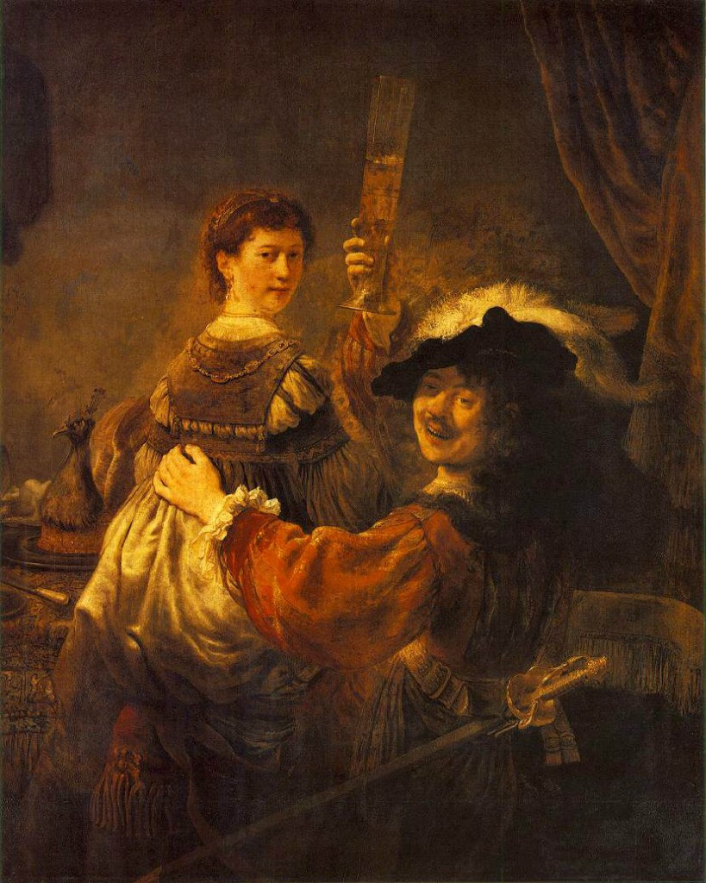
«Автопортрет с Саскией на коленях»

Slide 7
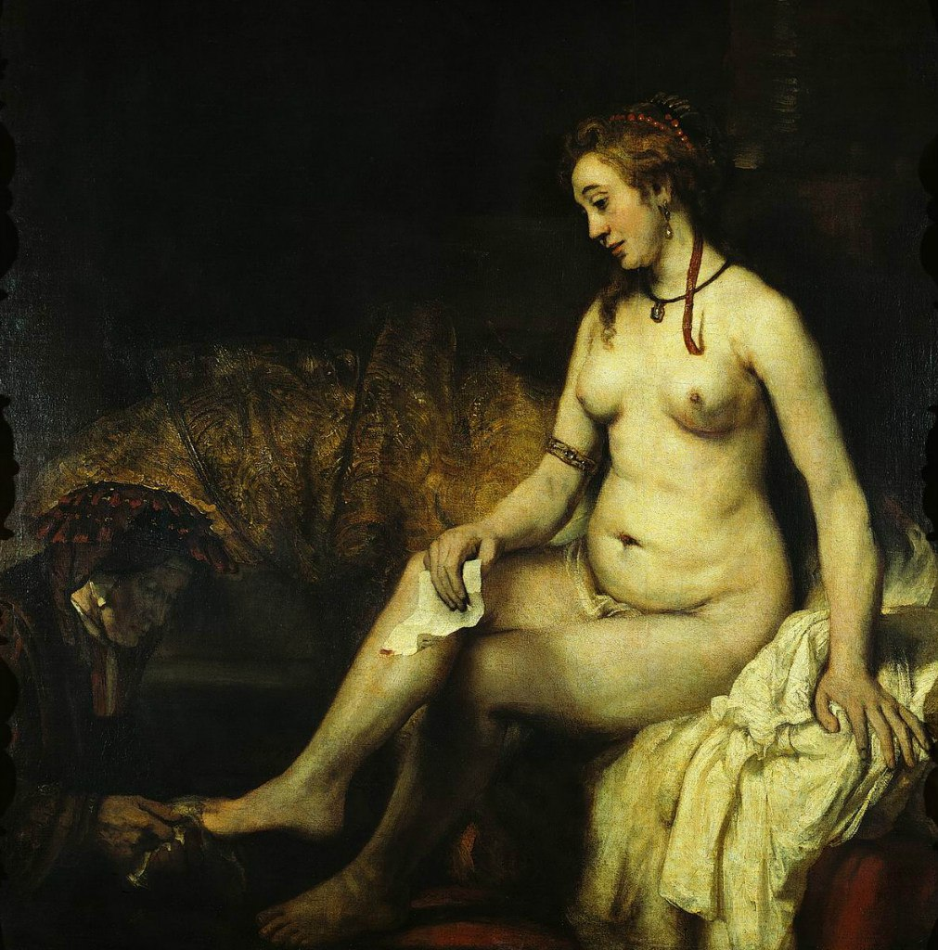
«Вирсавия с письмом
царя Давида»

Slide 8
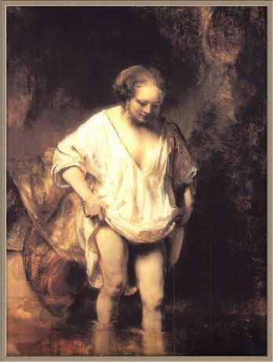
«Молодая девушка,
купающаяся в ручье»

Slide 9
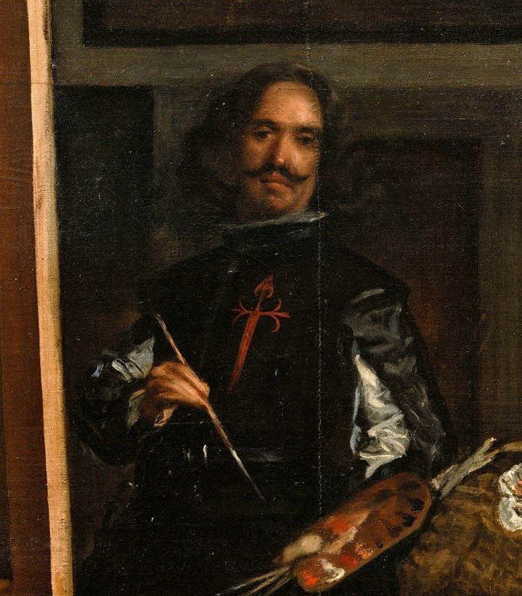
Диего Веласкес
(1599-1660)
Страна: Испания
Величайший представитель золотого века испанской живописи.
Факты: многие годы проработал при королевском дворе.
Жанр: портретист

Slide 10
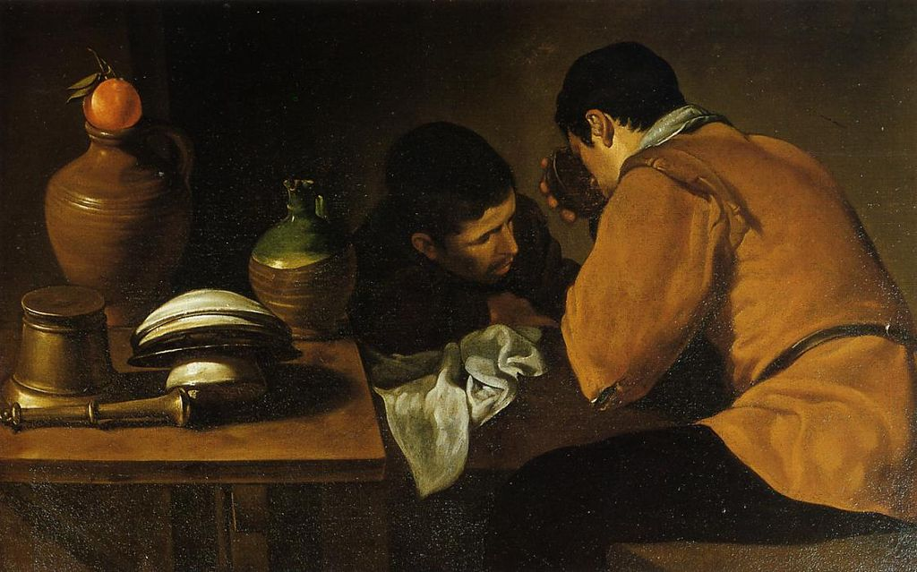
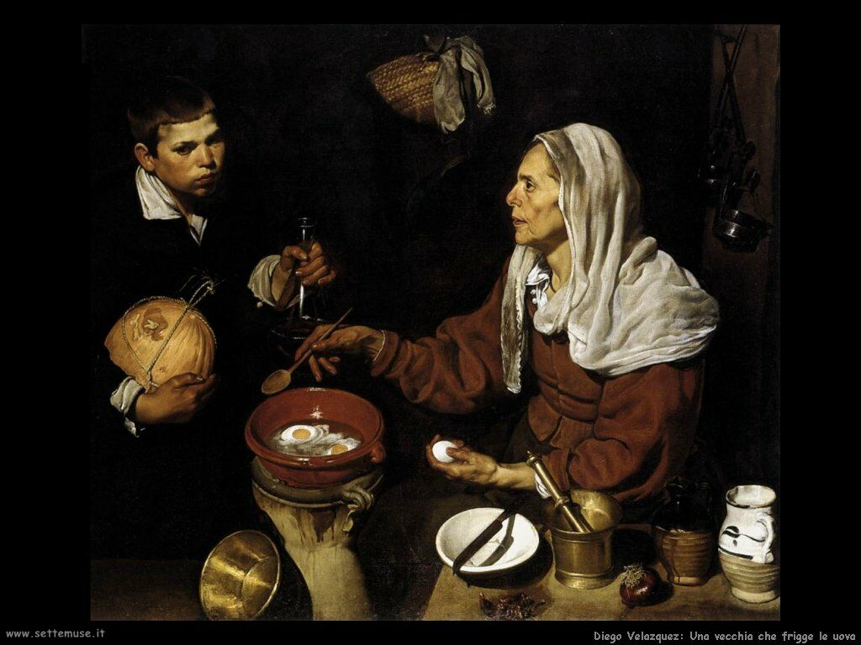
«Старая кухарка»
«Двое юношей у стола»

Slide 11
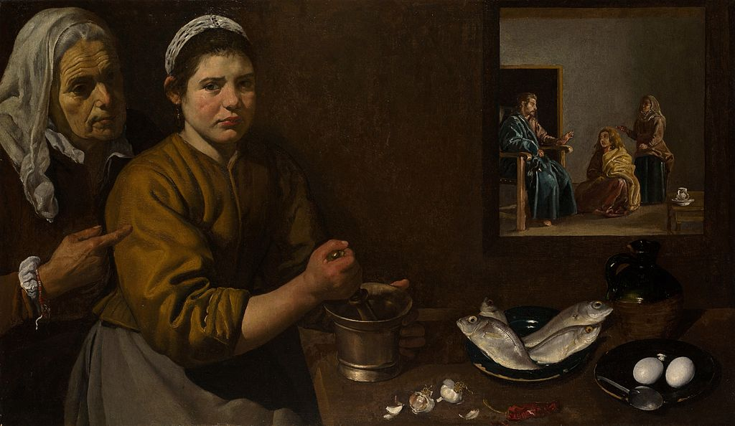
«Христос в доме Марии и Марфы»

Slide 12
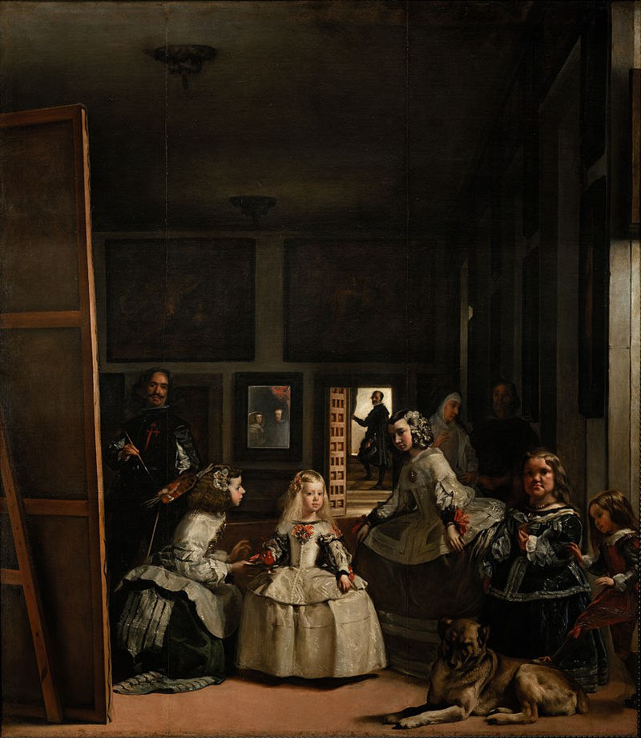
«Менины»

Slide 13
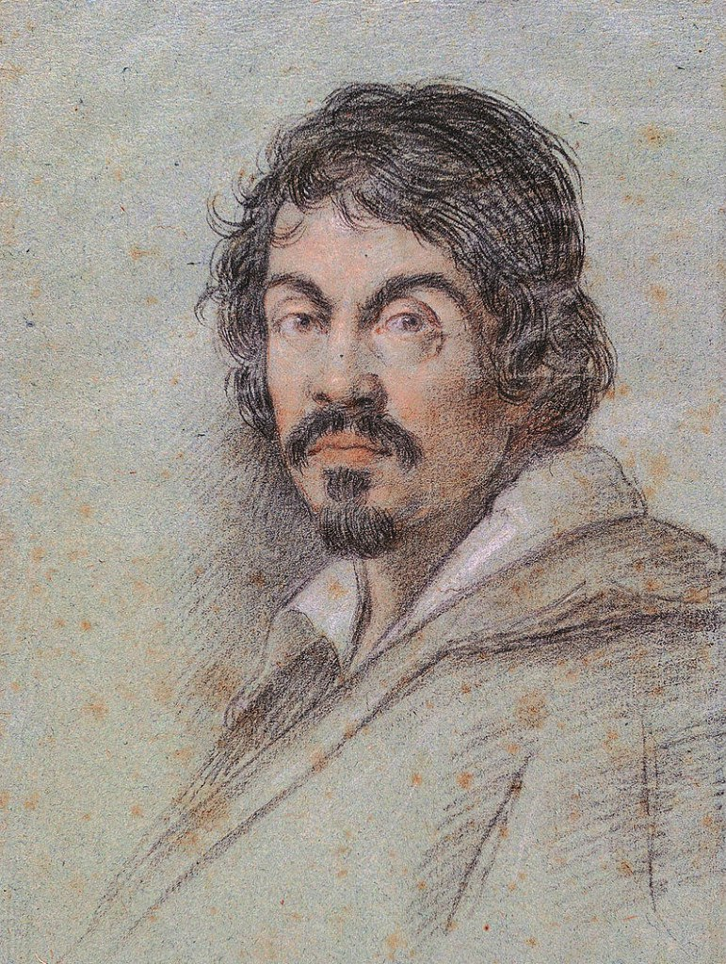
Караванджо
Страна: Италия
реформатор европейской живописи XVII века
основатель реализма в живописи
Одним из первых применил манеру письма «кьяроскуро» — резкое противопоставление света и тени. Не обнаружено ни одного рисунка или эскиза, художник свои сложные композиции сразу реализовывал на холсте.
Стиль: Барокко, реализм,«караваджизм»

Slide 14
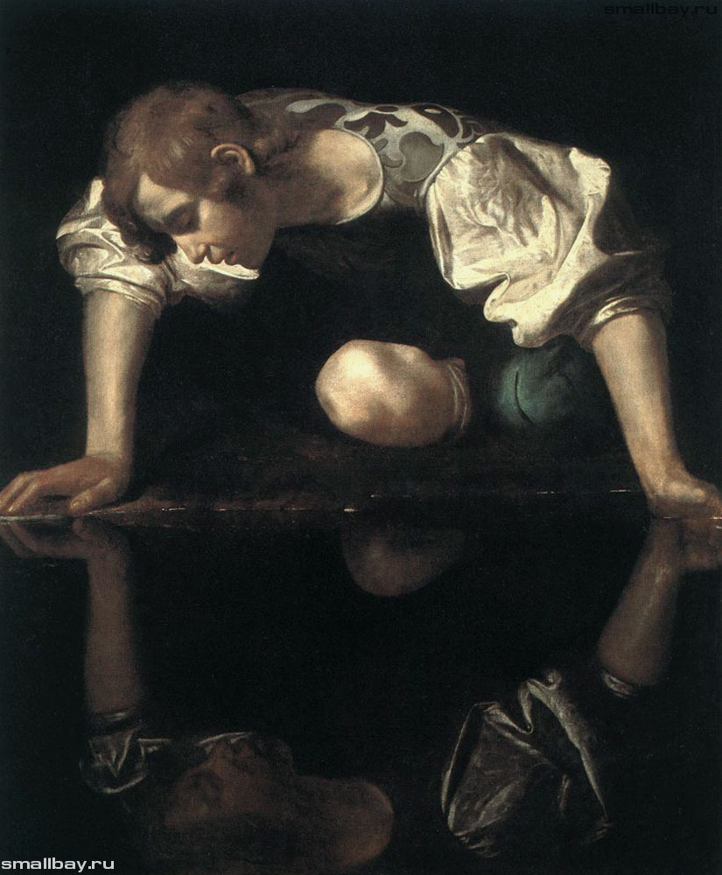
«Нарцисс у ручья»

Slide 15
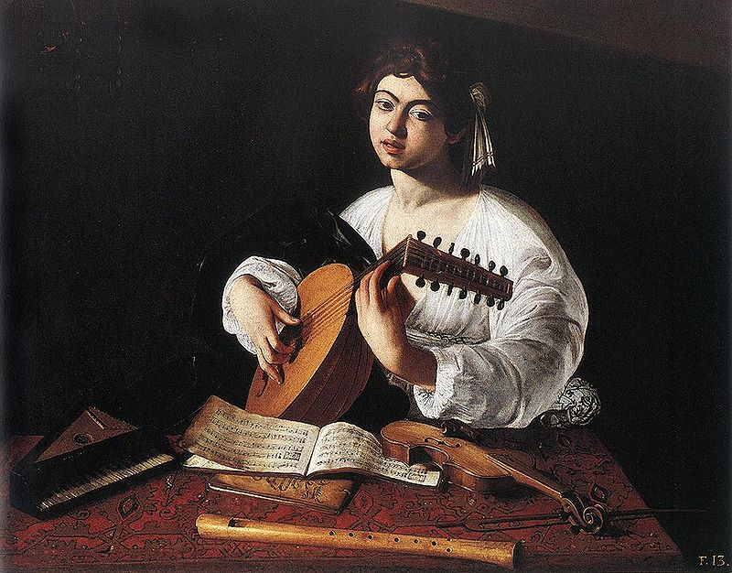
«Лютнист»

Slide 16
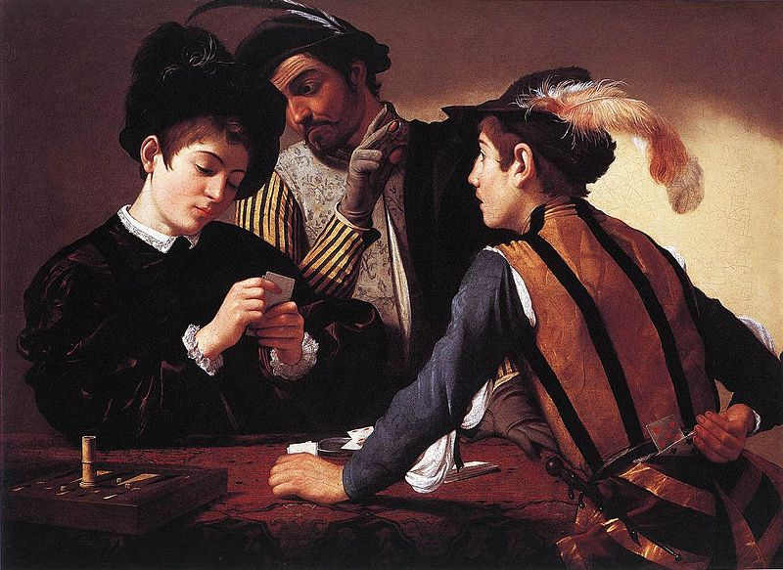
«Шулеры»

Slide 17
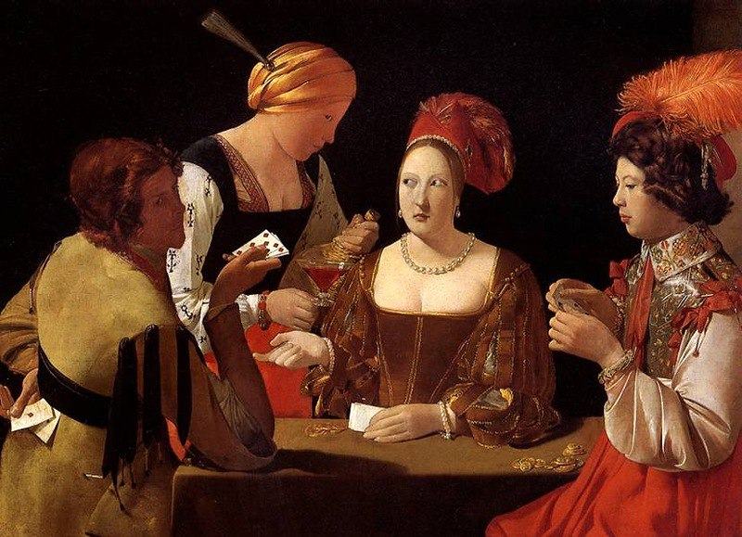
Жорж де Латур (1593-1652)
«Шулер»

Slide 18
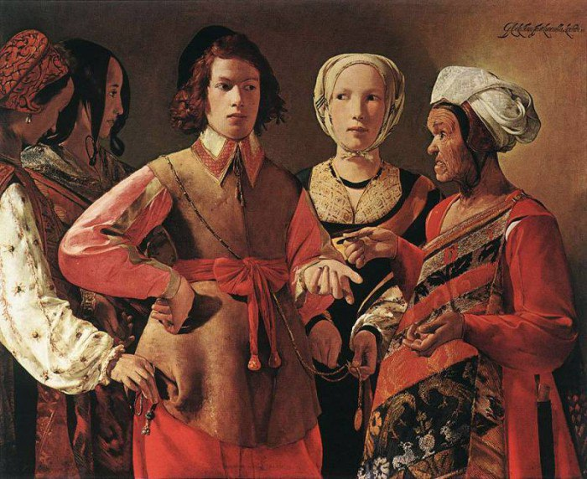
"Гадалка"

Slide 19
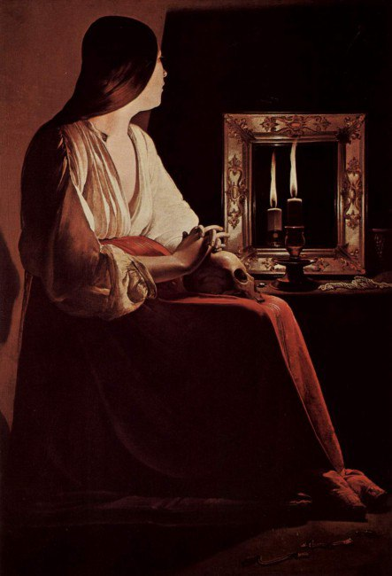
«Кающаяся Магдалина»

Slide 20
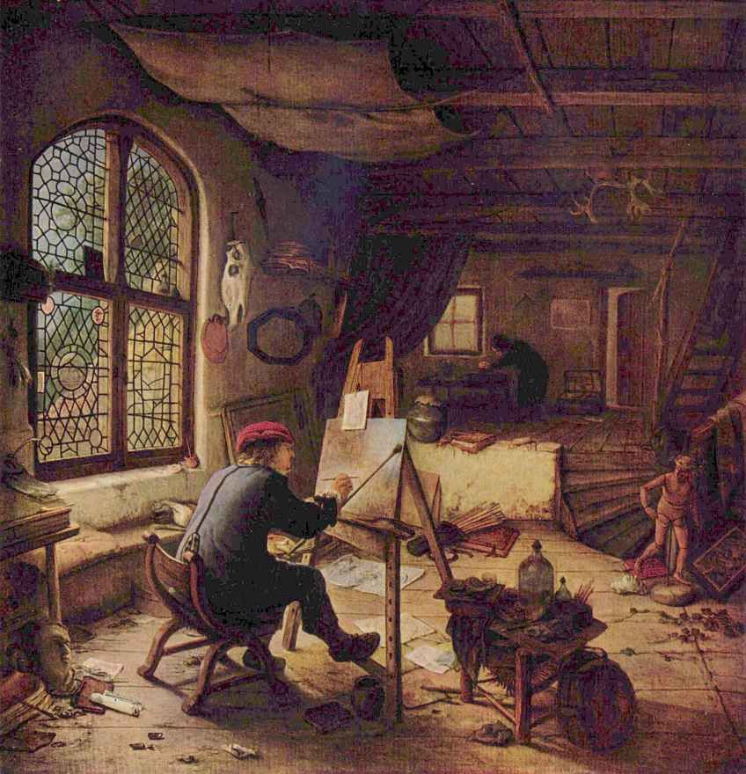
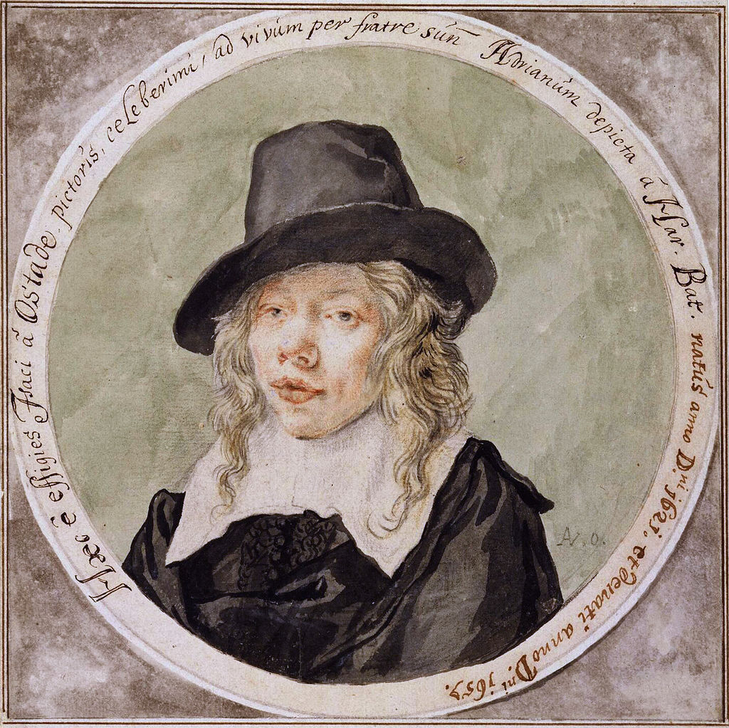
МАЛЫЕ ГОЛЛАНДЦЫ
Малые голландцы - обобщенное название голландских художников XVII в., мастеров бытового, пейзажного жанра и натюрморта, ярко выразивших национальное своеобразие национальной живописи этого времени
Братья Андриан и Изак ванн Остаде

Slide 21
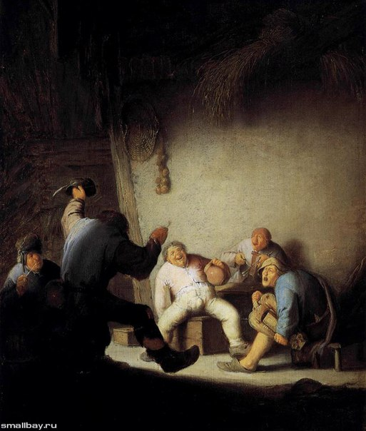
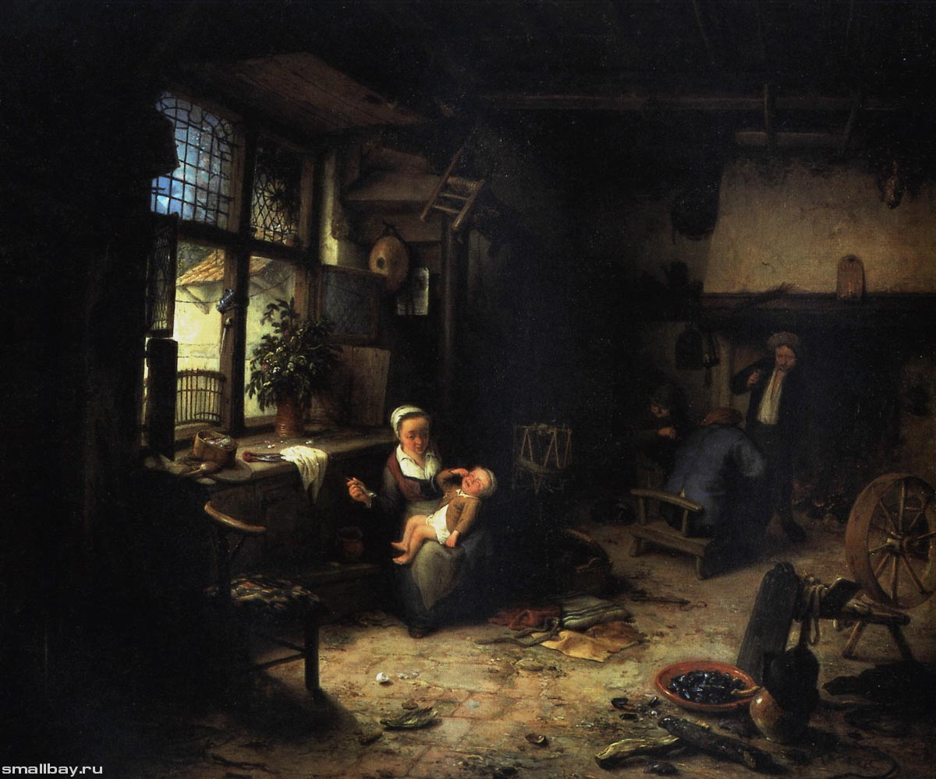
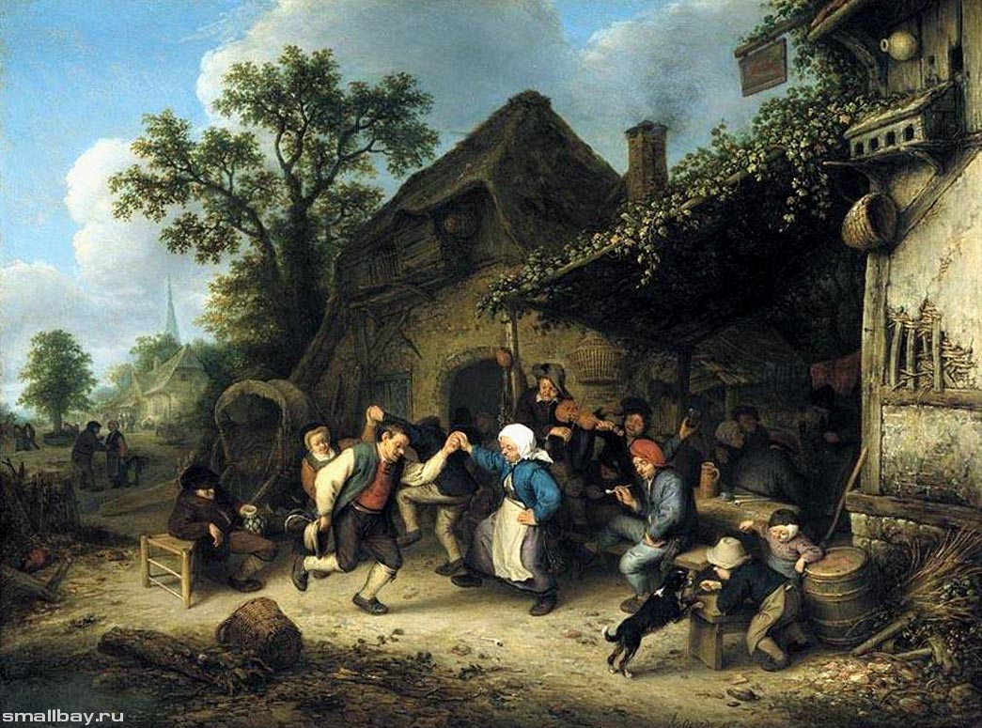
Андриан ванн Остаде
«Комната в крестьянском доме»
«Крестьянские пляски
у гостиницы»
«Крестьянская гулянка»

Slide 22
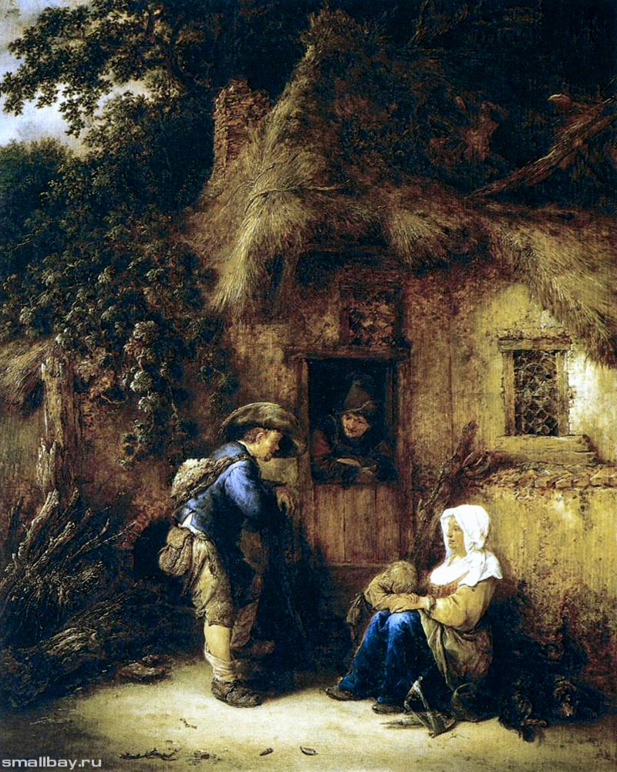
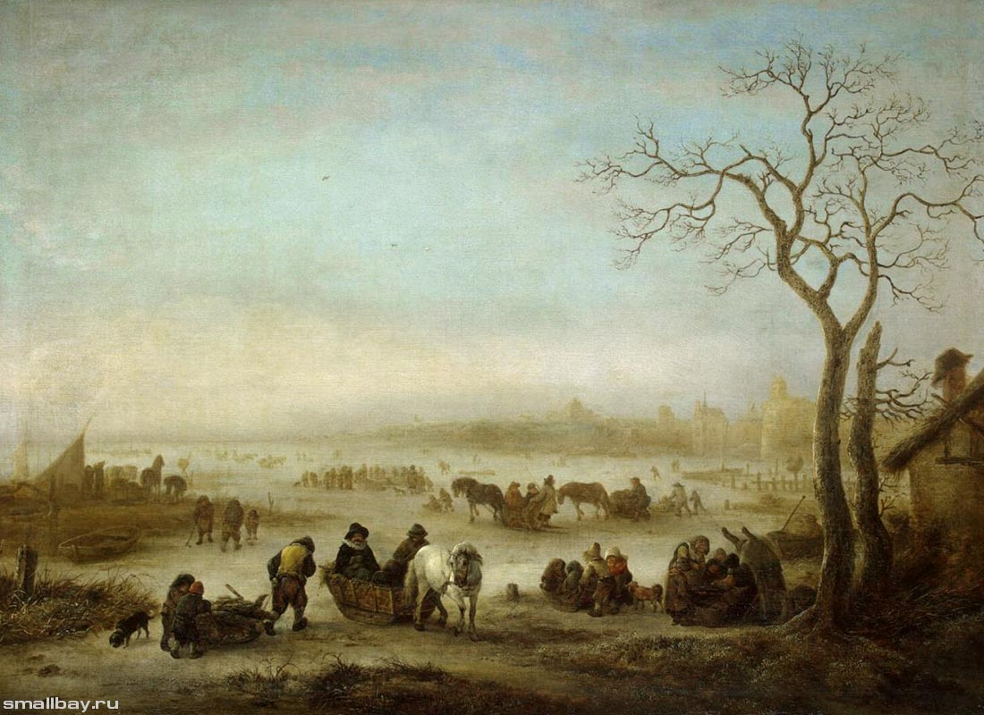
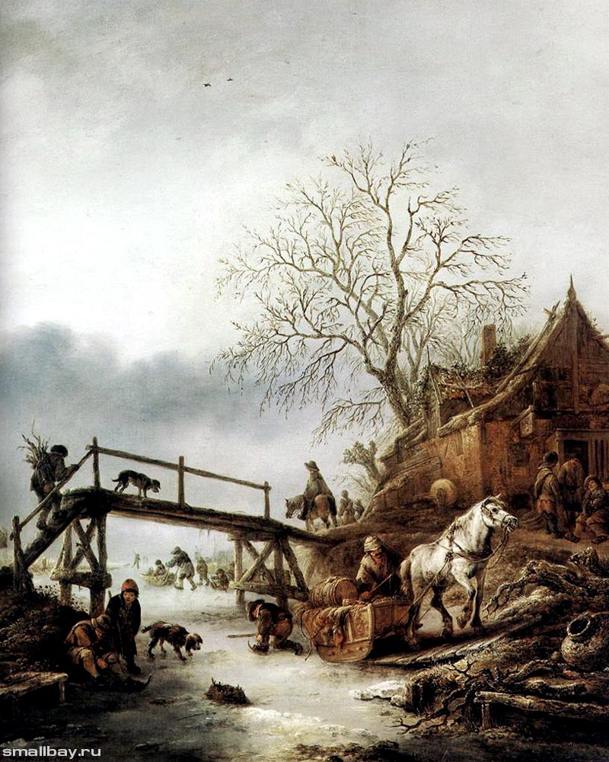
Исаак Ван Остаде
«Таверна на замерзшей реке»
«Путник у входа в дом»
«Замерзшее озеро»

Slide 23
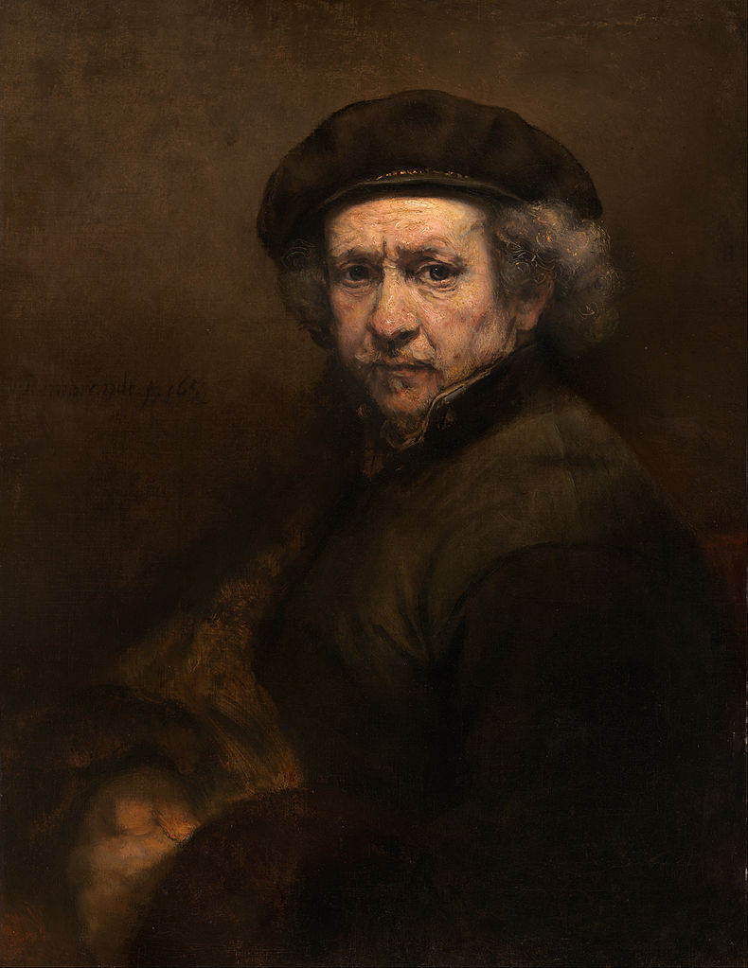
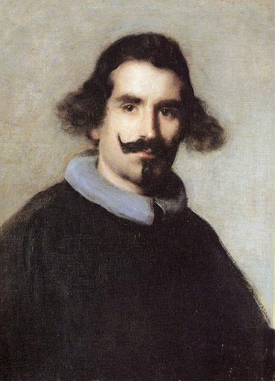
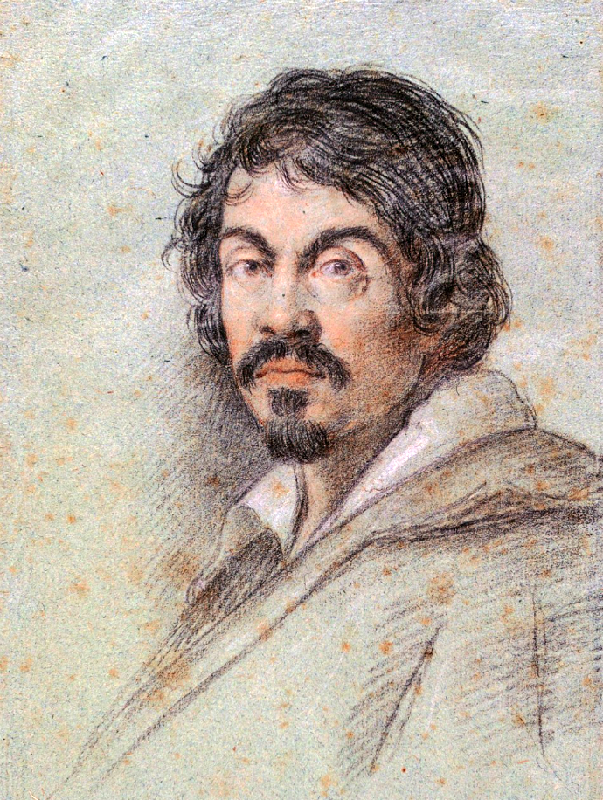
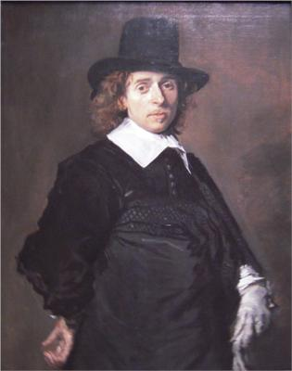
ЗАКЛЮЧЕНИЕ
Таким образом, благодаря творчеству художников 17-18 века было положено начало осознания проблем общества и изображения их на полотнах, что в последующие века получило развитие

Slide 24
Спасибо за внимание!

